Slide 1
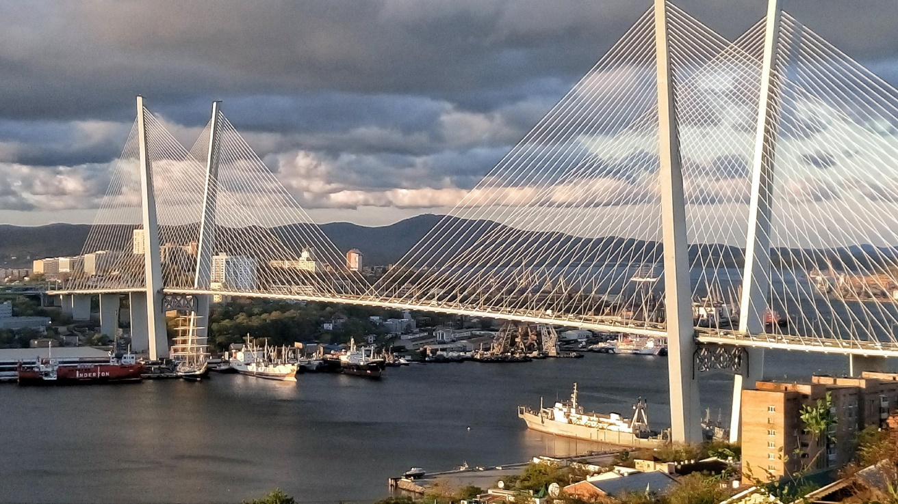
Построение неевклидовых моделей сплошной среды
Михаил Гузев
Институт прикладной математики
Дальневосточное отделение Российской академии наук
г.Владивосток

Slide 2
Цитата лекции
«Мы подобны карликам, усевшимся на плечах великанов; мы видим больше и дальше, чем они, не потому, что обладаем лучшим зрением, и не потому, что выше их, но потому, что они нас подняли и увеличили наш рост собственным величием…»
Бернар Шартрский (1070—1130) французский философ-платоник, представитель шартрской философской школы
(в изложении Иоанна Солсберийского (1120-1180) англо-французский богослов, схоластик, писатель, педагог, епископ Шартра.)

Slide 3
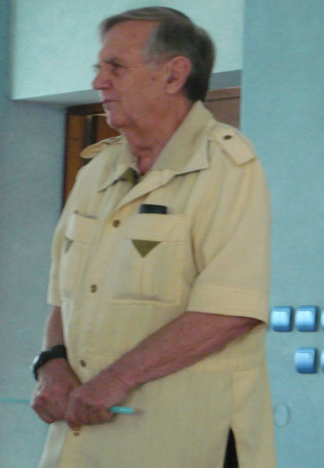
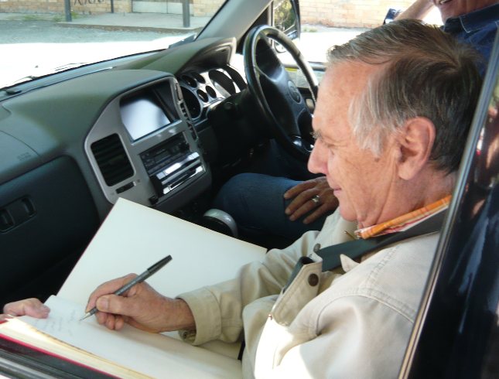
Поле эффективной деформации по С. К. Годунову

Slide 4
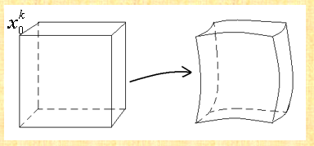
Тензор эффективной упругой деформации
Линейная теория упругости:
Измеряя вычисляем - тензор эффективной упругой деформации.
Восстановление метрики по - вычисление .
В общем случае ,
Нет евклидовой структуры
Характеристика неевклидовости

Slide 5
Модель неевклидовых пластин
Классическая=Евклидова модель
Теорема:
stress-free configuration

Slide 6
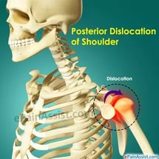
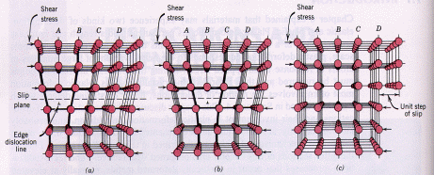
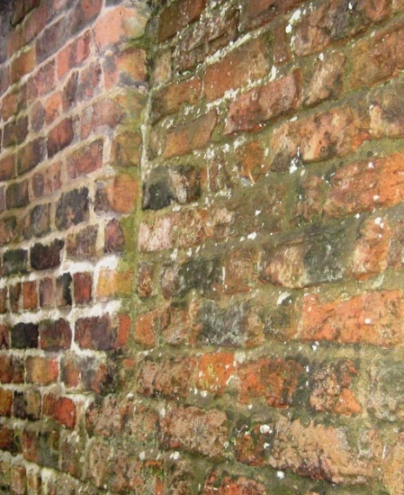
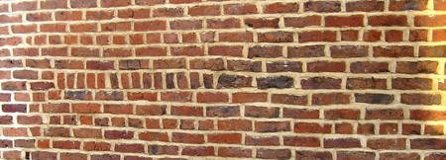
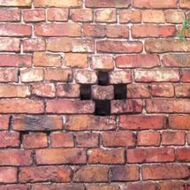
Природа эффектов несовместности : дефекты
Дислокации
Краевая дислокация
Наклонная дислокация
Точечные дефекты

Slide 7
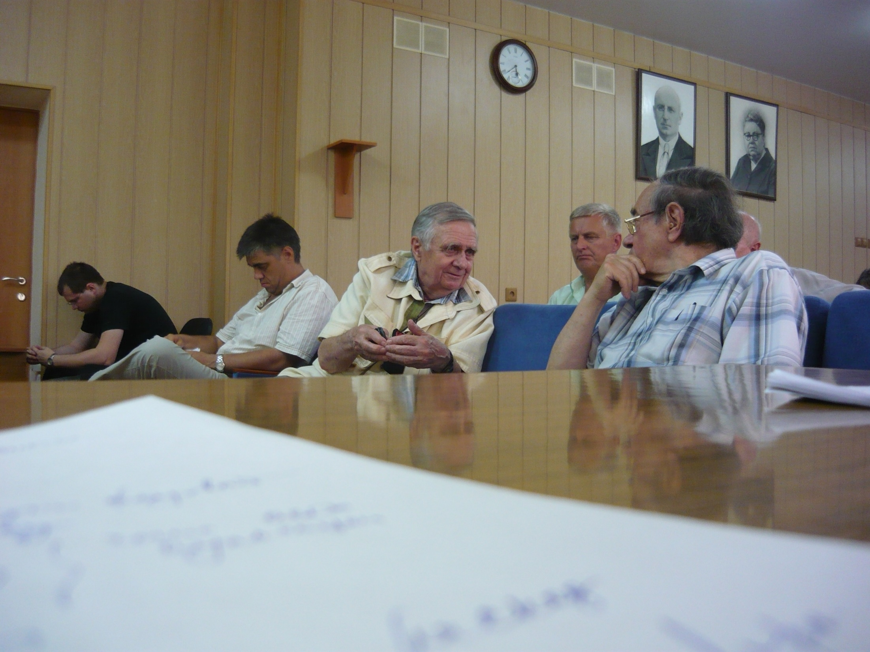
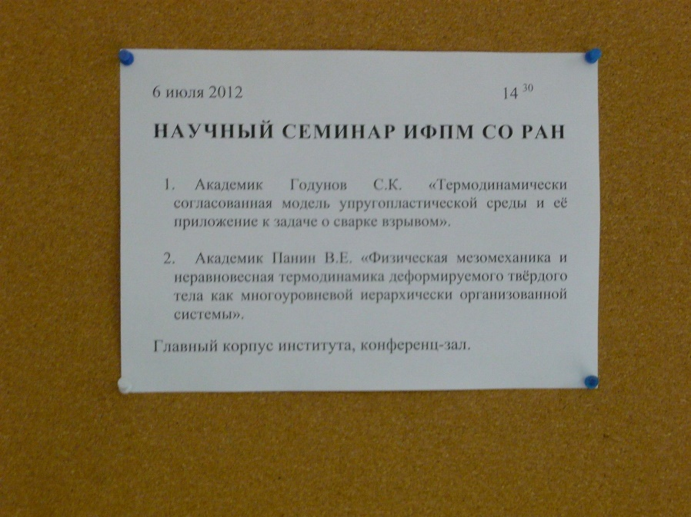

Slide 8
Неевклидовы объекты вокруг нас

Slide 9
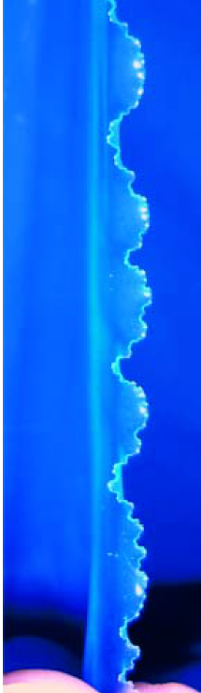
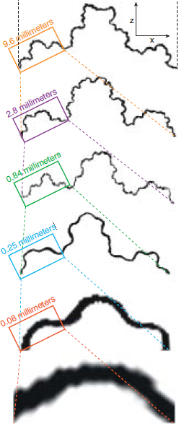
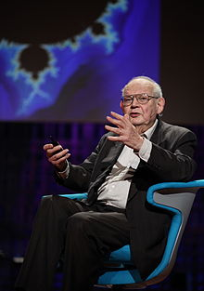



Фрактальная геометрия
Benoit B. Mandelbrot
Разрыв тонкого
полиэтиленового пакета
Buckling cascade

Slide 10
Неевклидовость при искусственном воздействии
Изначально лист баклажана плоский, используется гормон для роста вблизи краев. Волны развились после 10 дней; на 12 и 14 дня волны увеличились, и волны внутри волн становятся заметными.

Slide 11
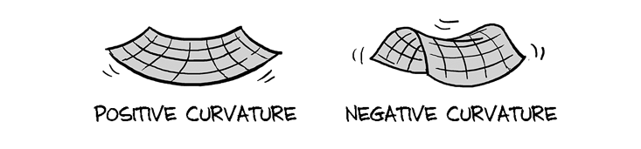
Внутренняя геометрия листьев
Полосы, вырезанные из левого листа, показывают, что радиус дуг увеличивается от центра.
Радиус правого листа уменьшается.

Slide 12
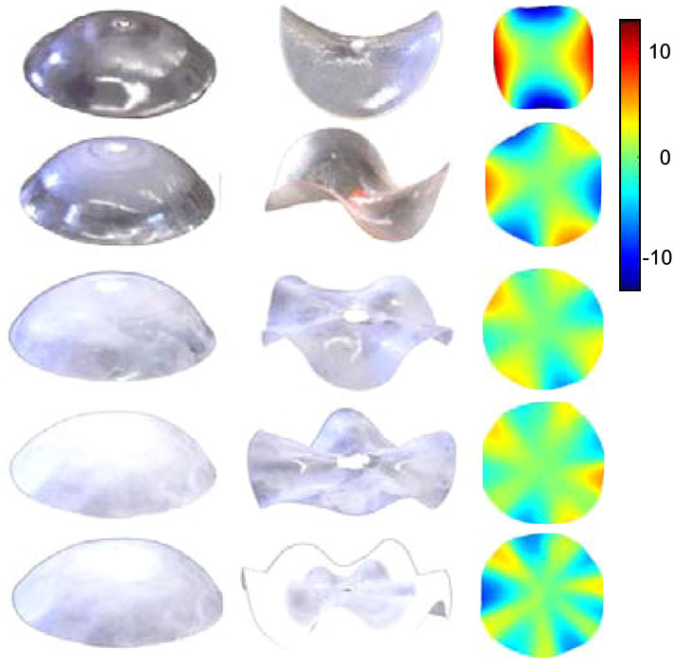
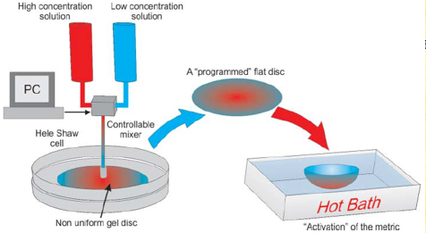
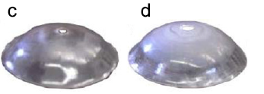
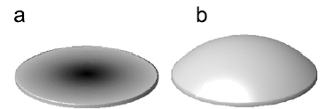
Экспериментальный метод изготовления
неевклидовых тел
Yeal Klein, Efi Efrati, Eran Sharon
Shaping of Elastic Sheets by Prescription of non-Euclidean Metrics
Science vol 315 (2007) 1116-1120
Неевклидовы пластины
Авторы использовали
N-изопропилакриламид
для построения листов.
Построенные листы плоские при Т< Tc, но запрограммированы сжиматься
дифференциально при активации в T > Tc
Notes:
Israel ['ɪzrɪəl ],

Slide 13

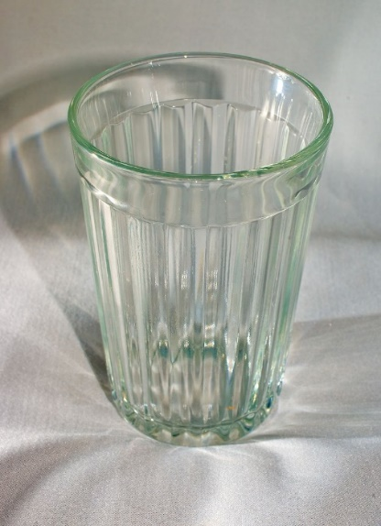
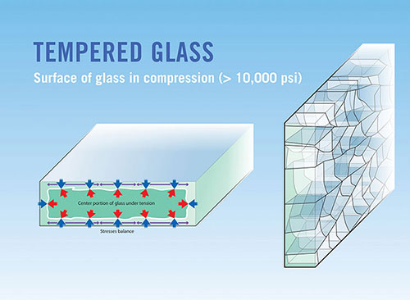
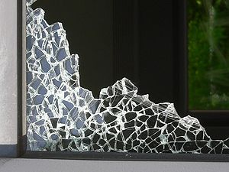
Неевклидова природа закаленного стекла
Закаленное стекло - тип защитного стекла, имеющего большую прочность по сравнению с нормальным стеклом.
Закалка формирует напряженное состояние поверхности.
Разбиваясь, такое стекло разрушается на множество мелких осколков с тупыми гранями, которые не способны причинить серьёзные травмы.

Slide 14
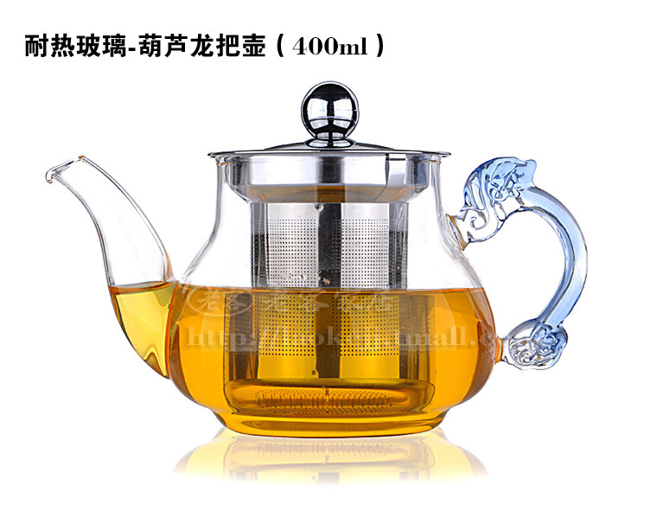
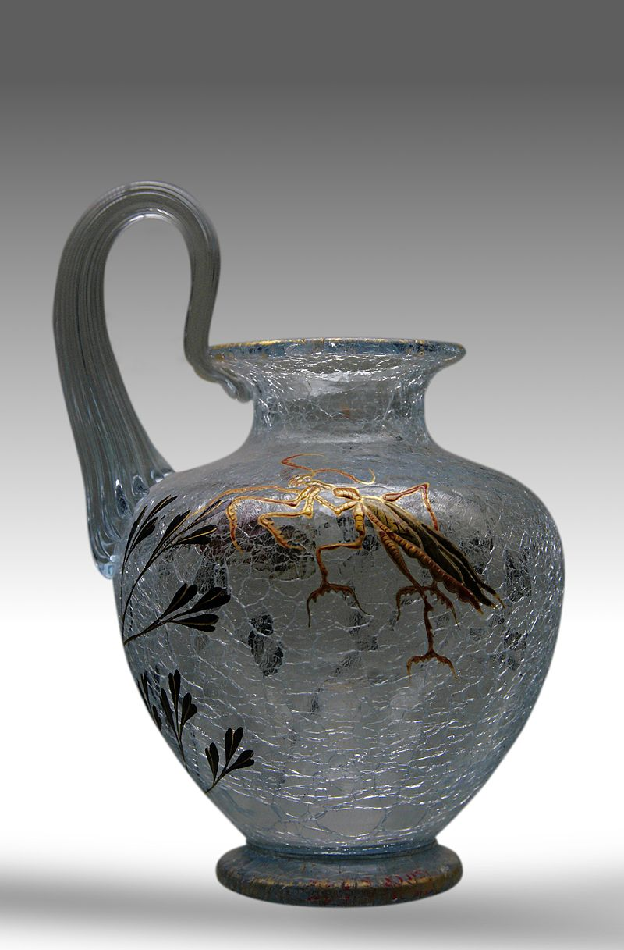
Применение закаленного стекла
Стеклянная ваза с эффектом craquelé. Трещины - результат быстрого, но интенсивного воздействия, когда часть жидкости быстро погружается в воду.
Notes:
craquelure [ˈkrakljʊə, krakˈljʊə]

Slide 15
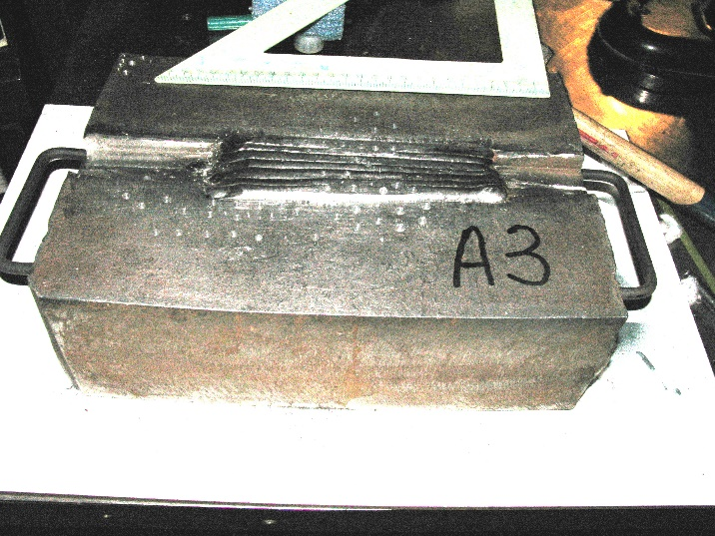
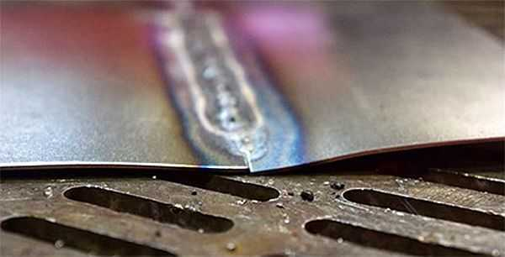
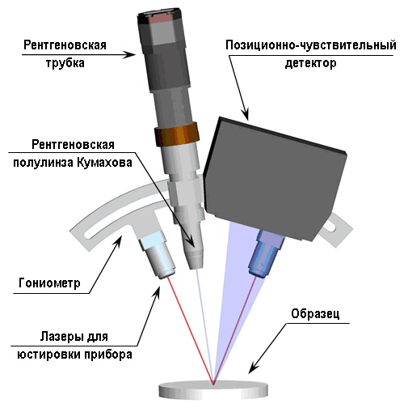
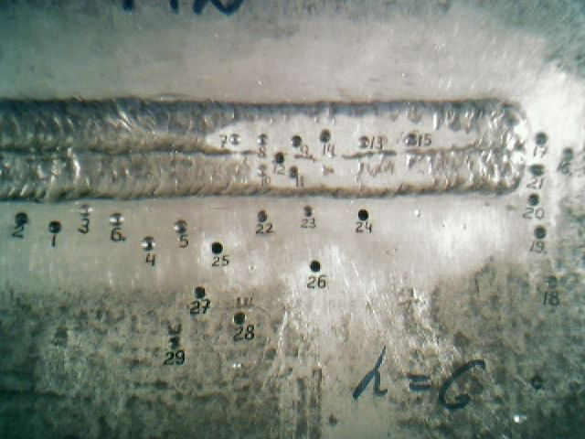
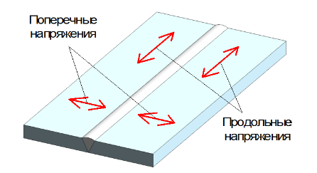
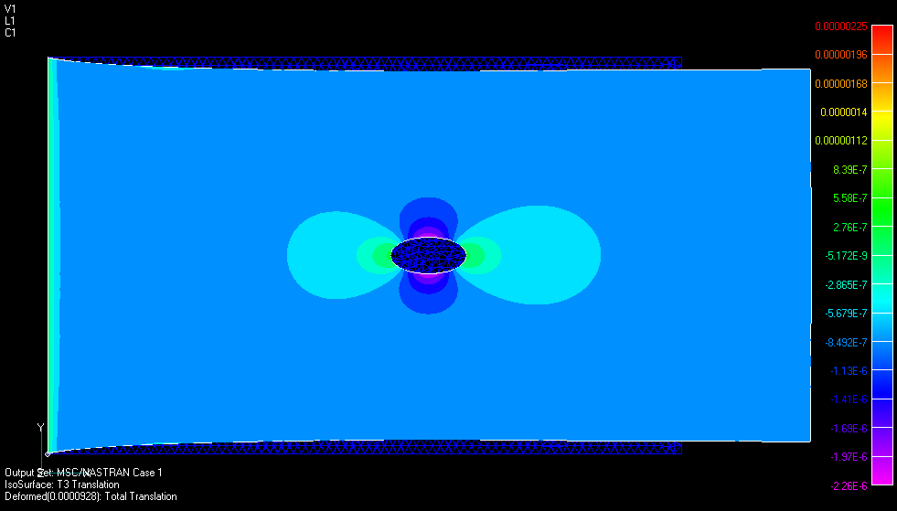
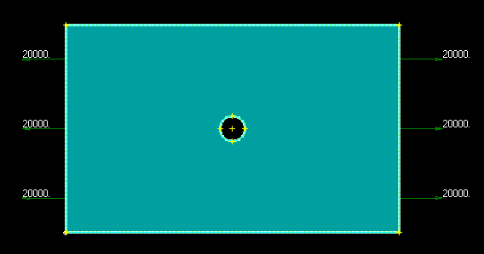
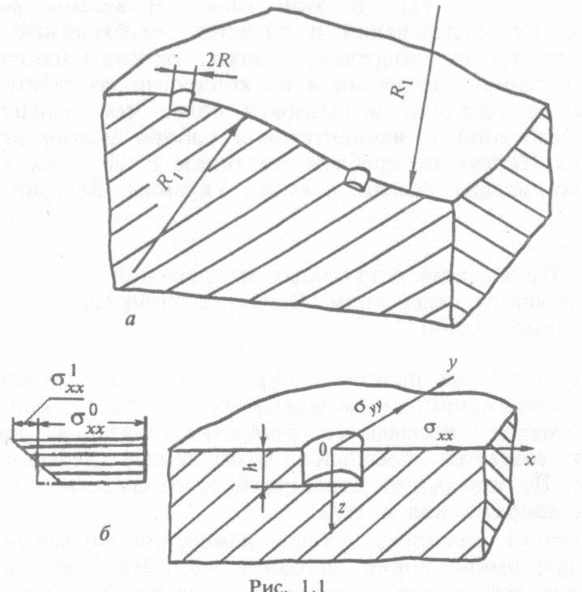
Неевклидова природа напряжений в сварных конструкциях
Остаточные напряжения
Рентгеновский дифрактометр
Дифракционная картина
при малых остаточных напряжениях
Дифракционная картина
при наличии напряжений

Slide 16
Неевклидова геометрия на кухне
Нагревание и последующее поджарка картофеля приводит к формам с гиперболической геометрией.

Slide 17
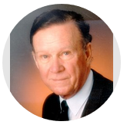

Переход к неевклидовой модели по Кренеру
E. Kröner, Incompatibility, defects, and stress functions in the mechanics of generalized continua, International Journal of Solids and Structures, 21(7) (1985) 747–756
Ekkehart Kröner:
The most important device for that [transition] is
the stress tensor function

Slide 18
Функция напряжений Эйри
AIRY, G. B. : On the strains in the interior of beams. Phil. Trans. Roy. Soc. London 153 (1863), 49--80.
Определяющие соотношения
Условие совместности

Slide 19
Функция напряжений Эйри неевклидовой модели
Определяющие соотношения
Функция напряжений
Эйри
Условие несовместности
“The simplicity of eq. makes the stress potential a most useful tool for incompatible strain problems.”
E. Kröner, 1985

Slide 20
Функция напряжений Эйри :
Classical+ non-Euclidean

Slide 21
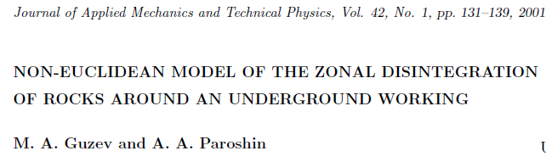
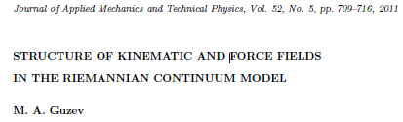
Линейное приближение
Стационарное решение для скалярной кривизны
Структура неевклидового вклада
функции напряжений

Slide 22
Полярные координаты
Безразмерная координата
Скалярная кривизна
Компоненты
напряжений :

Slide 23
Asymptotic behavior at
is finite
is finite
Hidden parameters of the classical theory

Slide 24
Сравнение с экспериментальными измерениями для закаленного цилиндра
Wang, Lingyun;Luo, Shaoming.
Finite element method predicting the residual stress of quenched long cylinder. Jinshu Rechuli Xuebao.1994 (in Chinese).
doi：10.13289/j.issn.1009-6264.1994.03.005
,

Slide 25
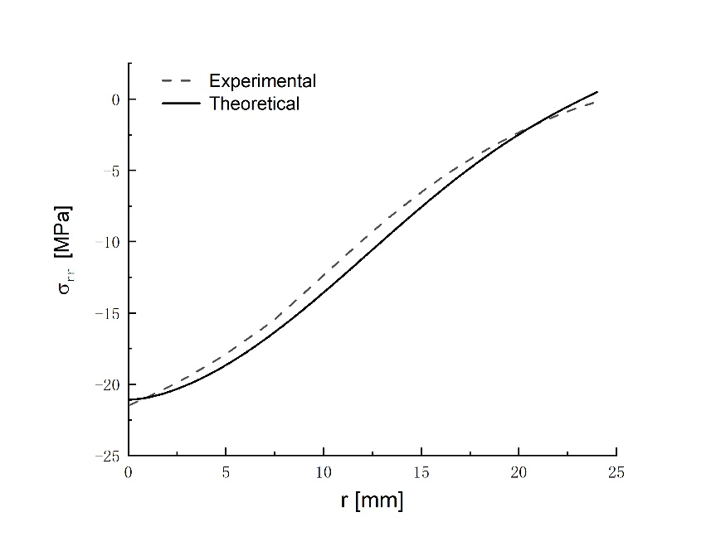
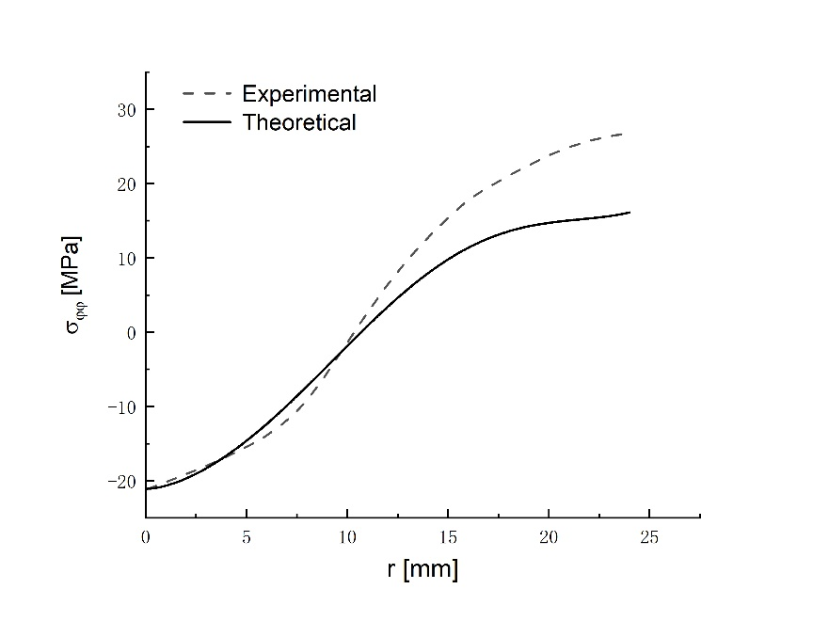
Результаты
Радиальное напряжение
Касательное напряжение

Slide 26
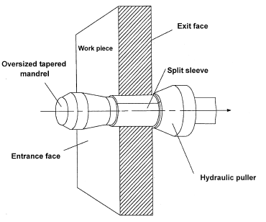
Экспериментальные результаты для пластины с дыркой
Rectangular plate
Diameter of
The authors note:
"The results disagree for
distances in the vicinity
of the hole”

Slide 27
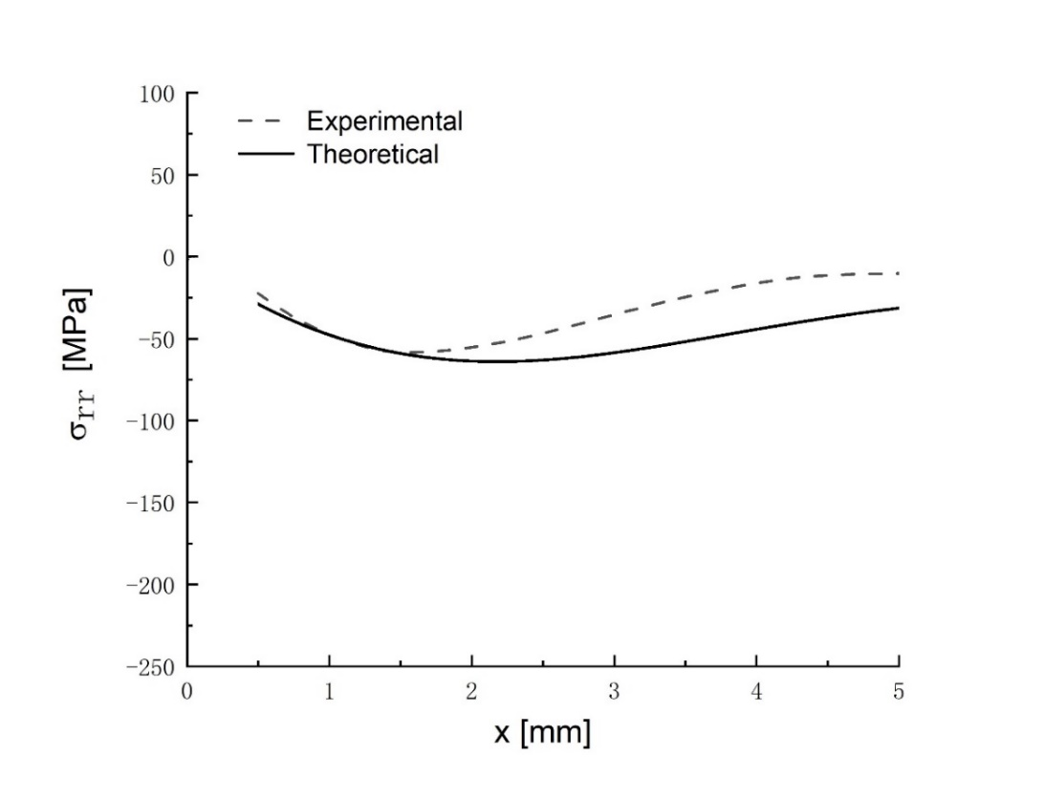
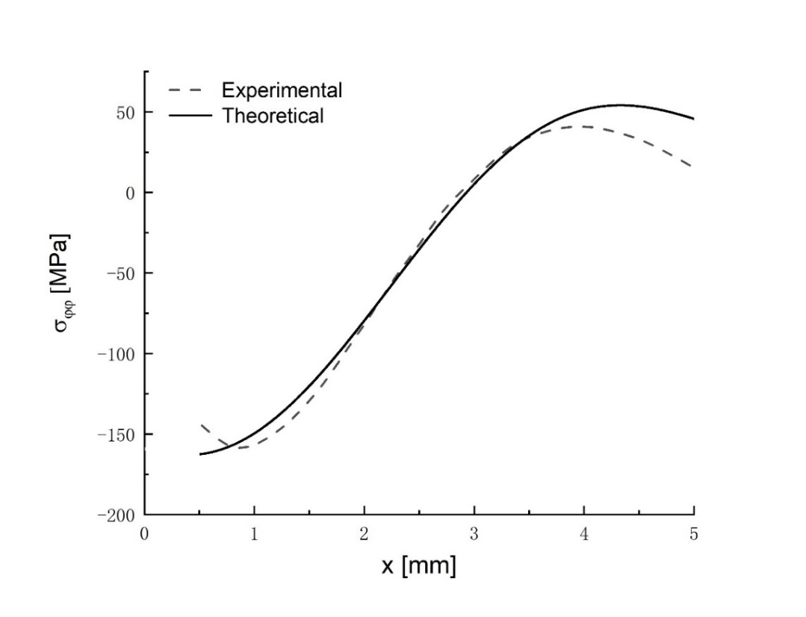
Формулы для моделирования
Радиальное напряжение
Касательное напряжение
Радиальное напряжение
Касательное напряжение

Slide 28
Остаточные напряжения в прямоугольных образцах
Additive manufacturing (AM) offers the opportunity to produce geometrically complex parts compared to the traditional production technologies. An important AM technology for metals is selective laser melting (SLM).
However, residual stresses that arise during the process may limit the application of SLM parts
For the residual stress analysis, X-ray, synchrotron and neutron diffraction methods were used.

Slide 29
Формулы для моделирования
Скалярная кривизна
Напряжения

Slide 30
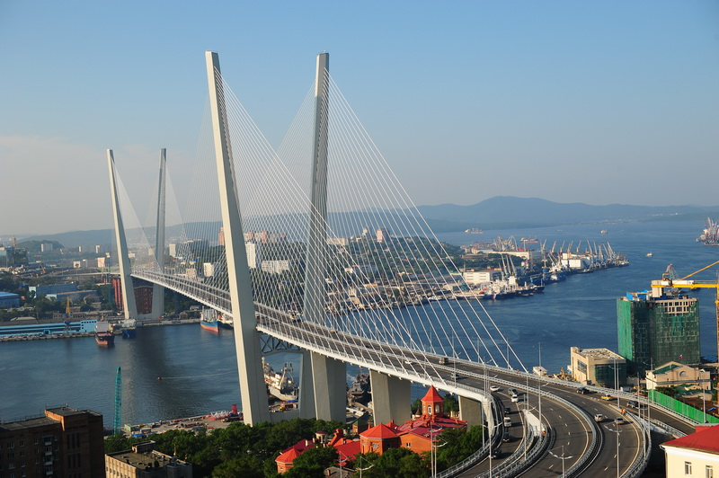
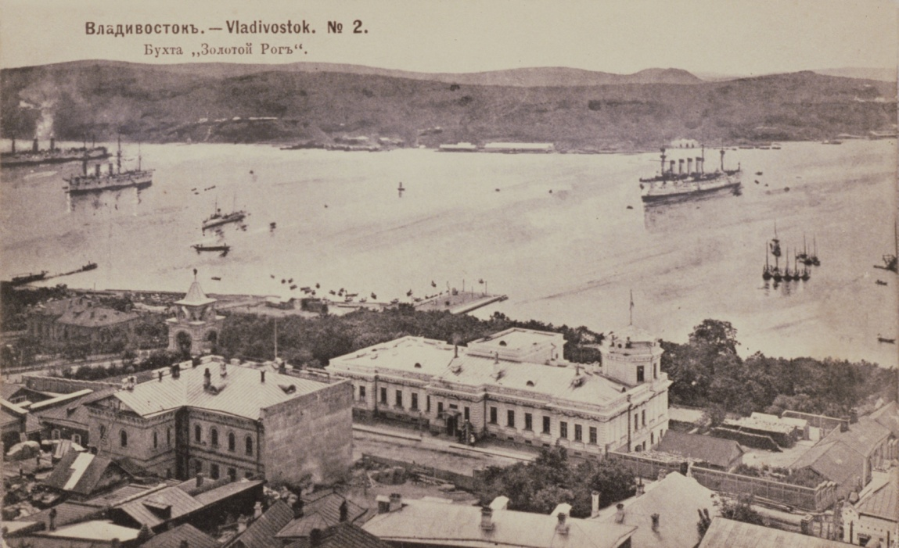
Хороших идей каждому!
Не забывать
старые идеи!

